Slide 1
2014级毕业设计
集中专题培训
2018.04.14
4112教室

Slide 2
今天安排
毕业设计专题1 8:20-9：05 魏维
工程导论、专业教育补充（工程与社会、法律等补充….）
9:10-11:00 王辛果、魏维
毕业设计专题2 11:00-12:00 邹茂扬
毕业设计专题3 14:00-16:00 邹茂扬
毕业设计专题4 16:00-17:30 王铁军

Slide 3
企业题目
企业题目（符合要求的尽量 上报）：
填写企业题目选题表（单位盖章，确定企业导师）

Slide 4
时间点
中期检查：4月20日
答辩：5月18日（暂定）

Slide 5
毕业设计（计算机科学与技术）
中期检查前：指导老师检查（电子版）
1. 文献翻译
2. 文献综述
3. 可行性分析报告
4. 需求
5. 概要
中期检查现场： 学生提交1-3（纸质版，检查小组现场检查并打分）

Slide 6
毕业设计（计算机科学与技术）
中期检查前：指导老师检查（电子版）
1. 文献翻译
2. 文献综述
3. 可行性分析
4. 需求
5. 概要
中期检查现场： 学生提交1-3（纸质版，检查小组现场检查并打分）
1-3可以在学友印务免费打印一次（下周2开始）

Slide 7
主要内容
毕业设计合格要求

Slide 8
总要求
毕业设计开题、中期、毕业答辩均通过
中期各种文档达到合格标准
毕业设计承载指标点相关材料合格
注意：以上条件均在合格要求以上，毕业设计最终才通过

Slide 9
中间各文档说明
各中间文档、规范 主要以信息系统类题目 内容为展示
其他类型题目的 中间文档内容可适当微调、裁剪

Slide 10
代码量标准
合格标准（此处仅列出一类进行示例）
其他类型 标准见文档：《代码量合格标准 》
题目类型1：能够独立完成信息管理系统、网站设计开发和移动应用程序等软件。核心代码量（不含开发工具自动生成的代码）满足以下任一要求：
信息管理系统（网站）设计代码量不低于1500行代码；（良好及优秀：3000行以上）
基于Android的移动应用开发代码量不低于800行代码；（良好及优秀：1500行以上）
其它语言类的则不低于800行代码。（良好及优秀：1500行以上）

Slide 11
英文文献翻译(1)
合格标准：
1.教师提供的英文文献与毕业设计课题相关。
2. 翻译通顺，格式及内容符合规范/模板要求。
3.合计中文字数（不含图表、公式、参考文献）不少于3000字。

Slide 12
英文文献翻译(2)
提升标准：
1. 英文文献为3年内文献（首选英文学术期刊或学术会议的文章）。
2. 翻译流利
一定不过：
翻译软件翻译
格式不符合规范
英文文献已有（有公开的）中文翻译

Slide 13
文献综述(1)
合格标准：
1.格式及内容符合计算机学院毕业设计文献综述要求及模板要求。
2.直接参考文献不少于15篇文献，其中5篇要求是近三年的文献。
3.分析文献得到的有效结论（有现有方法的分类、对比和总结。）
注意： 有现有方法的分类、对比和总结设独立章节，便于评阅。

Slide 14
文献综述(2)
提升标准：
1. 有英文参考文献。
2.全面地反映研究对象的历史、现状和趋势。
3.现有方法的分类、优缺点对比和总结客观、深入。
4.论据来自一次文献。

Slide 15
文献综述(3) 文献检索与获取
通过综合阅读文献，学生完成毕业题目背景，技术现状等内容总结/综述（对于后面毕业论文的引言）、帮助进行需求确定、确定技术路线等。
除公网搜索引擎外，必须要用的数据库（校园ip，图书馆入口）如下：CNKI知网期刊数据库、维普期刊资源整合服务平台、CNKI知网博硕士学位论文库
选用的数据库：IEL数据库、 SpringerLink电子期刊数据库、万方（校园ip，图书馆入口）

Slide 16
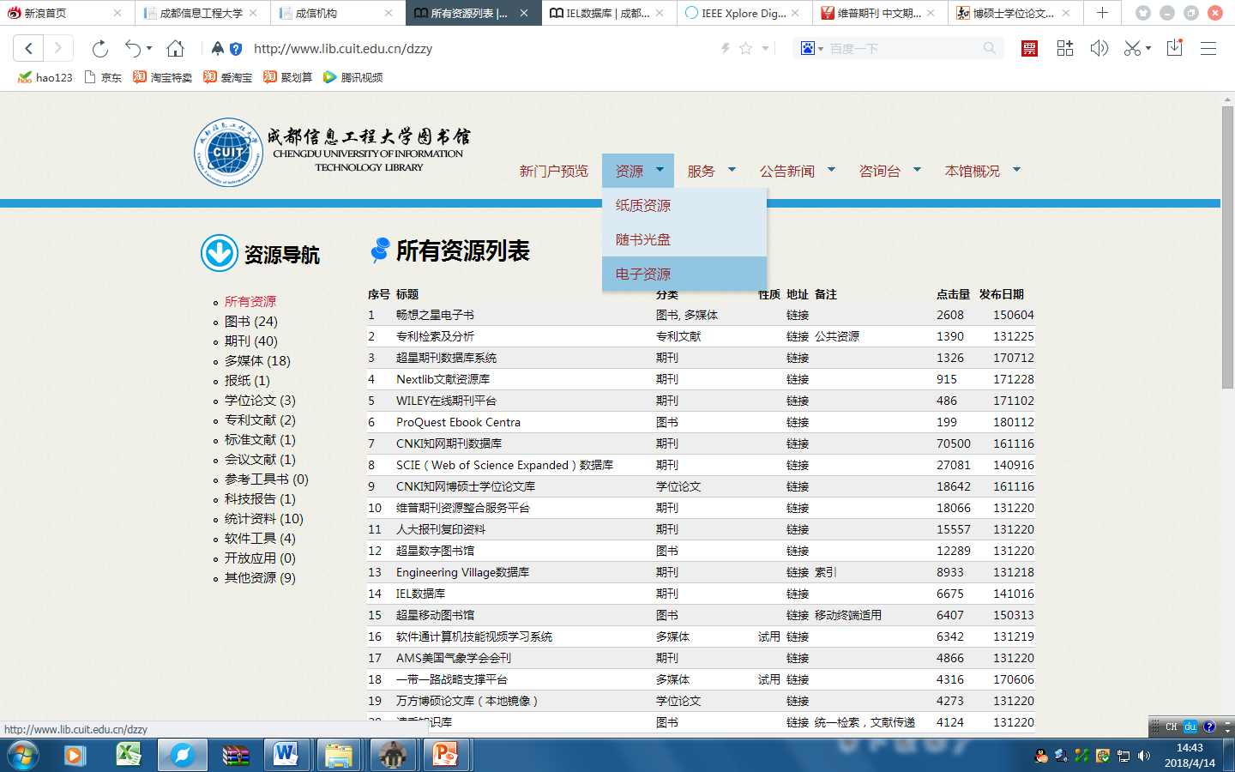

全文电子文献获取

Slide 17
可行性分析报告(1)
合格标准：
1.格式及内容符合规范/模板要求。
2.社会因素可行性分析（至少选3项，200-500字之间）。
经济因素可行性分析（自下而上估算法，代码行法，功能点法等方法，任选一项）

Slide 18
可行性分析报告(2)
提升标准：
1.社会因素可行性分析 不少于4项，且分析合理。
2.经济因素可行性分析深入、合理、成本计算详实。

Slide 19
需求规格说明书（1）
合格标准：
1.格式及内容符合模板要求。
2. 功能需求（有分析与建模）
如用面向对方方法开发则应该有用例图、用例描述等（参照《需求示例：需求规格》中“功能规格”）内容

Slide 20
需求规格说明书（2）
提升标准：
1.业务分析部分有业务处理模型（业务流程图）。
2. 数据描述合理、清晰。

Slide 21
概要设计说明书（1）
合格标准：
1.格式及内容符合规范/模板要求。
2. 系统体系结构、系统功能结构合理清晰

Slide 22
概要设计说明书（2）
提升标准：
1.功能模块设计说明用恰当模型描述（如UML各种图）。

Slide 23
数据库设计说明书（1） 相关涉及题目（可选,信息系统必有）
合格标准：
1.格式及内容符合规范/模板要求。
2总模型图及对象列表需包括总模型
、对象列表、表列表、视图列表、存储过程列表
3. 有基本的设计过程

Slide 24
数据库设计说明书（2） 相关涉及题目（可选）
提升标准：
有完备的设计过程，并设计合理，至少符合第三范式

Slide 25
系统测试报告（1）
合格标准：
1.格式及内容符合规范/模板要求。
2. 据实描述测试环境，测试环境必须真实部署应用服务器、数据库服务器等(不能在Eclipse或MyEclipse这样的开发环境中进行测试)。
3.测试用例数不少于6个。
4.有功能测试、性能测试、数据库测试（不使用数据库的题目不包含），有测试分析。

Slide 26
系统测试报告（2）
提升标准：
功能测试、性能测试（负载、容量、压力、强度）、数据库测试全面，分析合理。

Slide 27
社会、企业环境等因素

